Slide 1
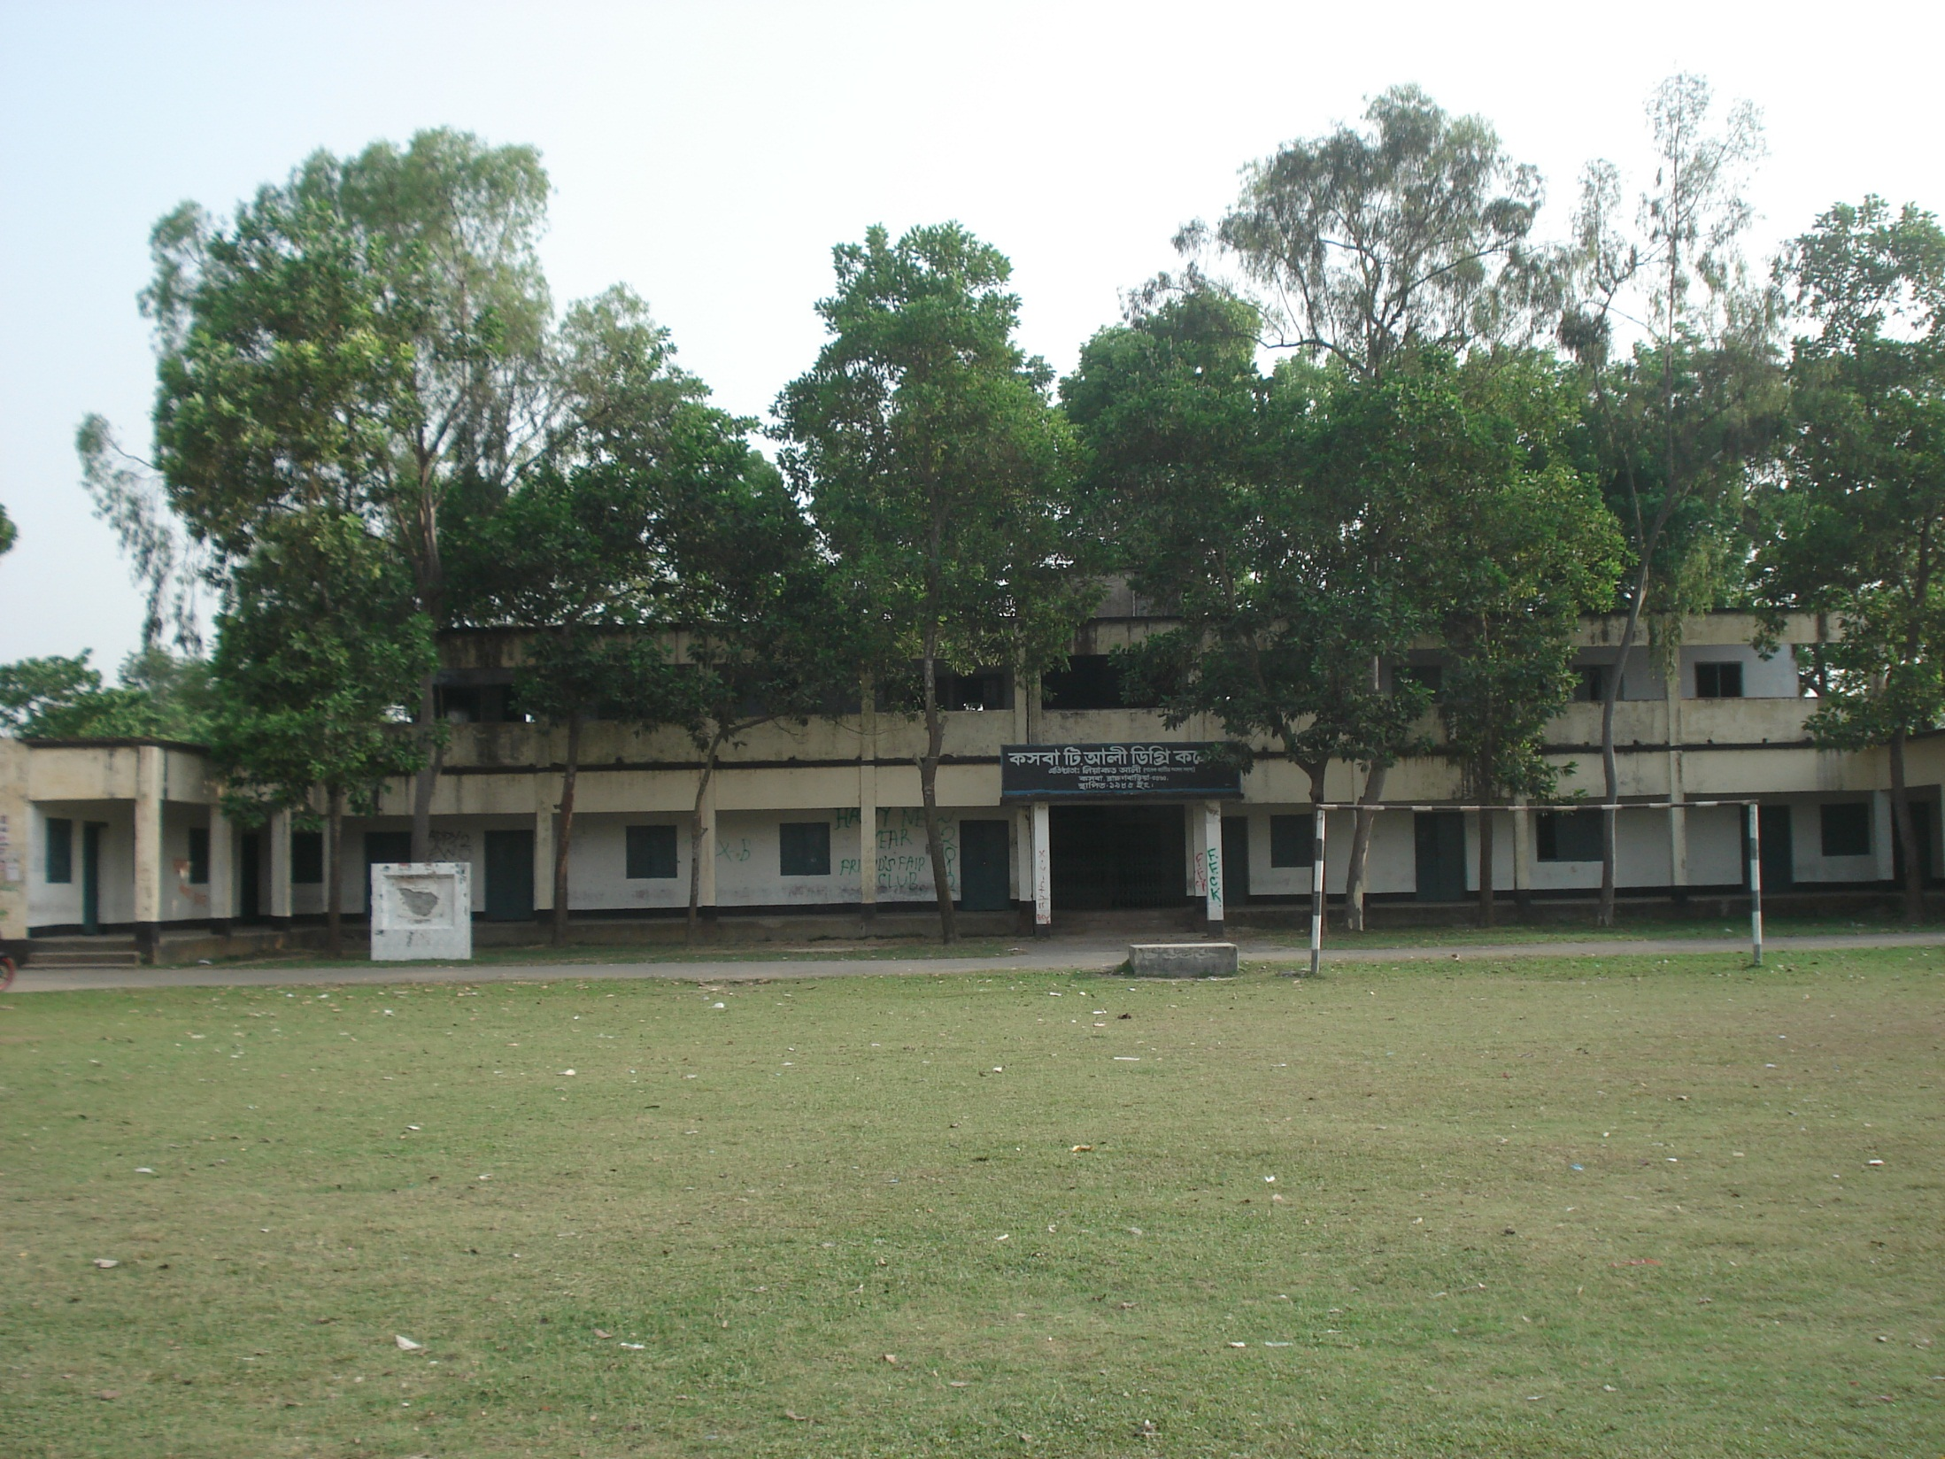

এনামুল হক
প্রভাষক
রাষ্ট্রবিজ্ঞান বিভাগ
কসবা টি.আলী ডিগ্রি কলেজ
কসবা, ব্রাহ্মণবাড়ীয়া।

Slide 2

কসবা টি.আলী ডিগ্রী কলেজ
তথ্য ও যোগাযোগ প্রযুক্তি বিভাগ

Slide 3

স্বাগতম

Slide 4
এনামুল হক
প্রভাষক, তথ্য ও যোগাযোগ প্রযুক্তি বিভাগ
কসবা টি.আলী ডিগ্রি কলেজ
মোবাইলঃ০১৫৫৩৪৭১১৬৮
E-mail: anam_jasi@yahoo.com

Slide 5
শ্রেণিঃ একাদশ
বিষয়ঃ তথ্য ও যোগাযোগ প্রযুক্তি
অধ্যায়ঃ ১, বিশ্ব ও বাংলাদেশ প্রেক্ষিত
সময়ঃ ৫৫মিনিট
তারিখঃ ২৬-০৮-২০১৩ খ্রিঃ

Slide 6
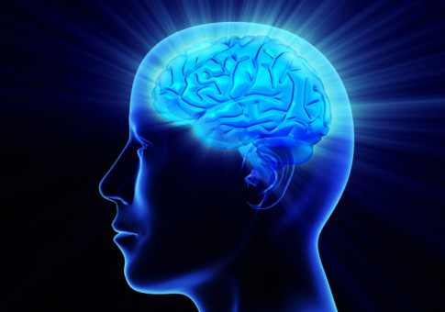
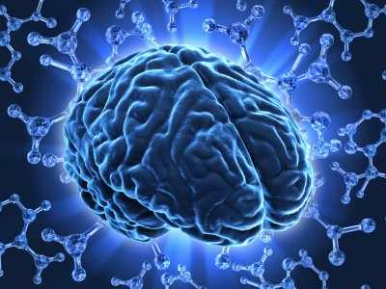

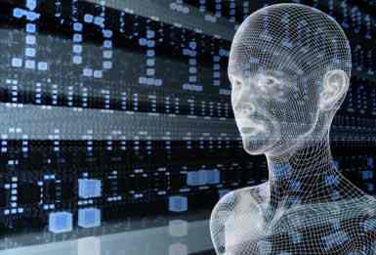
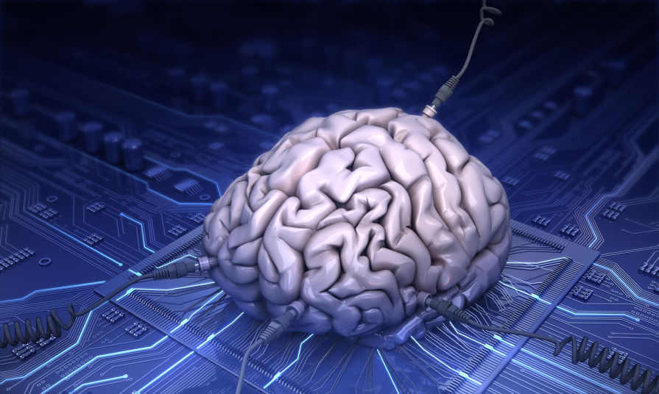
চলো কিছু ছবি দেখি

Slide 7
চলো একটি ভিডিও দেখি

Slide 8

কৃত্রিম বুদ্ধিমত্তা
Artificial Inteligence

Slide 9
এই পাঠ শেষে শিক্ষার্থীরা
আর্টিফিসিয়াল ইন্টিলিজেন্স কি তা বলতে পারবে
আর্টিফিসিয়াল ইন্টিলিজেন্সের প্রকারভেদ এবং কিভাবে কাজ করে তা বর্ণনা করতে পারবে
বর্তমানে বিশ্বে কোন কোন ক্ষেত্র সমুহে আর্টিফিসিয়াল ইন্টিলিজেন্সের প্রভাব পরিলক্ষিত হয় তা ব্যাখ্যা করতে পারবে।

Slide 10
আর্টিফিসিয়াল ইন্টিলিজেন্স কি?
মানুষ যেভাবে চিন্তা ভাবনা করে কৃত্রিম উপায়ে কম্পিউটারে সেভাবে চিন্তা ভাবনার রুপদান করাকেই আর্টিফিসিয়াল ইন্টিলিজেন্স বা কৃত্রিম বুদ্ধিমত্তা বলে।
জন ম্যাককার্থি ১৯56 সালে সর্বপ্রথম এর ধারনা প্রদান করেন

Slide 11
ইন্টিলিজেন্স বা বুদ্ধিমত্তা শব্দটি হলো কতগুলো বিশেষ গুণের সমষ্টিগত রুপ । যেমনঃ
বিষয় সম্পর্কে ধারনা
বিষয় সম্পর্কে জ্ঞান অর্জন
সিদ্ধান্ত নেয়ার ক্ষমতা
অর্জিত জ্ঞানকে কাজে লাগানো
সমস্যা সমাধানে সক্ষমতা
দ্রুত সিদ্ধান্ত নেয়া
অভিজ্ঞতা থেকে শিক্ষা
অবস্থার প্রেক্ষিতে সাড়া

Slide 12
আর্টিফিসিয়াল ইন্টিলিজেন্সকে প্রধানত ৩টি প্রধান এলাকায় গ্রুপ ভূক্ত করা যায়
বুদ্ধিবৃত্তিক বিজ্ঞান
রোবোটিক্স
ন্যাচারাল ইন্টারফেস

Slide 13
বুদ্ধিবৃত্তিক বিজ্ঞান
Cognitive Science
এক্সপার্ট সিস্টেম
Expart Sestem
লার্নিং সিস্টেম
Lerning Sestem
ফাজি লজিক
Fuzzy Logic
নিউরাল নেটওয়ার্ক
Neural Network
জেনেটিক অ্যালগরিদম
Genetic algorithm
ইন্টেলিজেন্ট এজেন্ট
Intelligent Agent

Slide 14
রোবোটিক্স
Robotics
ভিজ্যুয়াল পারসেপশন
Visual perception
ট্যাকটিলিটি
Tactility
ডেক্সটারিটি
Dexterity
লোকোমোশন
Locomotion
নেভিগেশন
Navigation

Slide 15
ন্যাচারাল ইন্টারফেস
Natural Interface
ন্যাচারাল ল্যাংগুয়েজ
Natural Languages
স্পিচ রিকগনিশন
Speech Recognition
মাল্টিসেন্সরি ইন্টারফেস
Multisensory Interface
ভার্চুয়াল রিয়েলিটি
Virtual Reality

Slide 16
মূল্যায়ণঃ
১। আর্টিফিসিয়াল ইন্টিলিজেন্স কি?
২। আর্টিফিসিয়াল ইন্টিলিজেন্স কিভাবে কাজ করে ?
৩। বর্তমানে বিশ্বে কোন কোন ক্ষেত্র সমুহে আর্টিফিসিয়াল
ইন্টিলিজেন্সের সুবিধা পরিলক্ষিত হয়?

Slide 17
বাড়ির কাজঃ
১। শিক্ষাক্ষেত্রে ভার্চুয়াল রিয়েলিটি প্রয়োগ করে শিক্ষাকে আরো বেশী প্রাণবন্ত করার বিষয়ে তুমার একটি কর্ম পরিকল্পনা তৈরী কর।

Slide 18

ধন্যবাদ

